Slide 1



DiTenun - ULOS IMAGE CLASSIFICATION USING CNN
Kelompok 3
DATA MINING | SISTEM INFORMASI
2024/2025

Slide 2
Anggota Kelompok
01.
02.
03.
Elshaday Simamora
Nessy Pangaribuan
Jesika Purba
12S21047
12S21048
12S21049
01

Slide 3


Outline
Business Understanding
Data Understanding
Data Preparation
Modeling
Model Evaluation
Deployment
02

Slide 4
Ulos adalah kain tradisional suku Batak yang memiliki berbagai motif sesuai dengan makna budayanya. Motif yang beragam dengan variasi dan pola yang rumit sering kali menyebabkan penggolongan ulos yang cukup rumit. Tugas analitik utama adalah klasifikasi motif ulos.
Business Understanding
Data yang diperlukan adalah gambar ulos yang memiliki deskripsi tentang jenis ulosnya. Dataset dapat diakses dari Kaggle. Dataset berisi 1.231 gambar motif ulos dengan 6 label yang menunjukkan jenis motif ulos (Pinuncaan, Ragi Hidup, Ragi Hotang, Sadum, Sibolang, Tumtuman). Dataset ini merupakan dataset via public data. Data sudah dibagi untuk train dan test data.
02
03

Slide 5

Mengumpulkan Data
Memperoleh gambar-gambar ulos dari berbagai jenis dan motif pada dataset untuk melatih model CNN secara optimal. Data dilengkapi deskripsi yang jelas, seperti jenis ulos, motif, dan warna, guna mendukung pelabelan yang akurat.
01.
Data Understanding
Menelaah Data
Memahami karakteristik dan keterkaitan data penting untuk memastikan dataset cukup representatif dan tidak bias. Analisis ini mencakup variasi antar jenis ulos serta pola antara jenis ulos dan motifnya, guna mendukung klasifikasi yang akurat.
02.
Memvalidasi Data
Memastikan ukuran dataset memadai, menganalisis relasi antar atribut untuk memahami pengaruhnya terhadap klasifikasi, dan menggunakan visualisasi untuk mengidentifikasi distribusi data serta potensi masalah seperti ketidakseimbangan atau kualitas data yang buruk.
03.
04

Slide 6





Data Preparation
Memilih dan Meilah Data
Membersihkan Data
Mengkonstruksi Data
Integrasi Data
Data dipilah berdasarkan kategori atau label yang relevan dengan memisahkan setiap gambar ke dalam folder sesuai kategorinya, sehingga memastikan label yang jelas untuk pelatihan dan pengujian.
Tahap pembersihan data melibatkan memastikan format gambar sesuai, menghapus duplikat atau data rusak, serta meresize gambar ke ukuran standar untuk pemrosesan model yang konsisten.
Setelah pembersihan, dataset disiapkan dengan memuat dan mengonversi gambar ke format yang sesuai untuk model, lalu menyusunnya dalam array untuk dibagi menjadi set pelatihan dan pengujian.
Data dari berbagai sumber digabungkan, dan jika diperlukan, augmentasi seperti rotasi, pemotongan, atau flipping dilakukan untuk meningkatkan variasi dataset dan kemampuan generalisasi model.
05

Slide 7
Modeling
Membangun Arsitektur CNN
Melatih Model CNN
Menguji Model CNN
Evaluasi Model
Proses Satu
Proses Dua
Proses Tiga
Proses Empat
Membangun CNN untuk klasifikasi gambar.
Pelatihan model untuk mengoptimalkan bobot CNN agar dapat menghasilkan prediksi yang akurat pada data klasifikasi multi-kelas.
menggabungkan prediksi model pada data uji dengan evaluasi berbasis confusion matrix untuk memahami performa model di tingkat global dan per kelas.
Evaluasi model ini mengukur akurasi, precision, recall, dan F1-score untuk menilai kinerja klasifikasi multi-kelas secara keseluruhan.
06

Slide 8
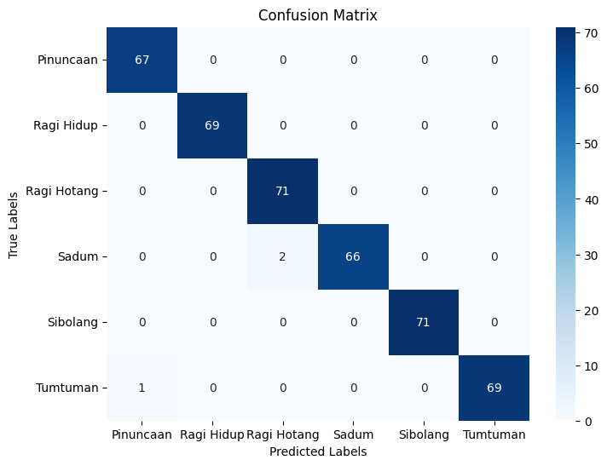
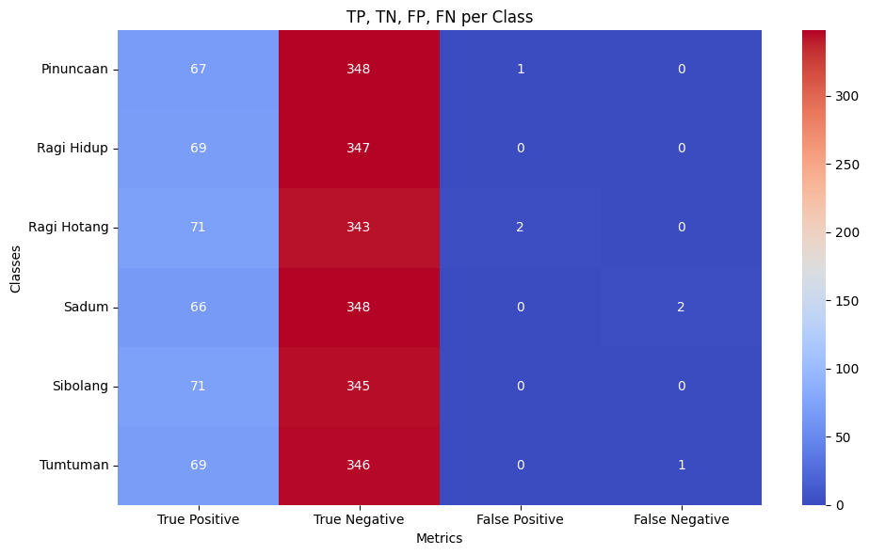
Modeling
07

Slide 9
Model Evaluation
Akurasi : 99.28%
Presisi: 99.30%
Recall: 99.27%
F1-Score: 99.28%
Test Accuracy : 0.992788
Test Lost :0.225566
08

Slide 10
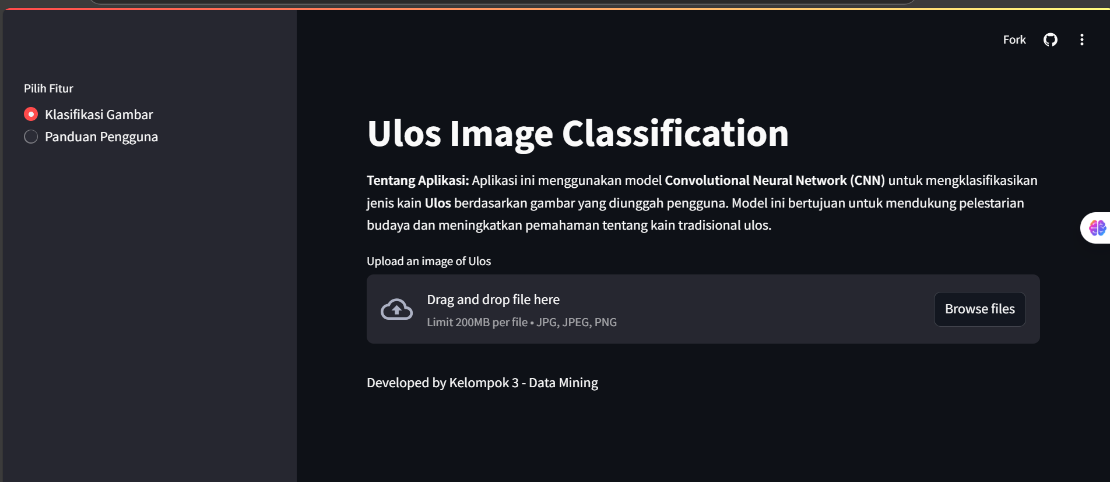

Deployment
09

Slide 11
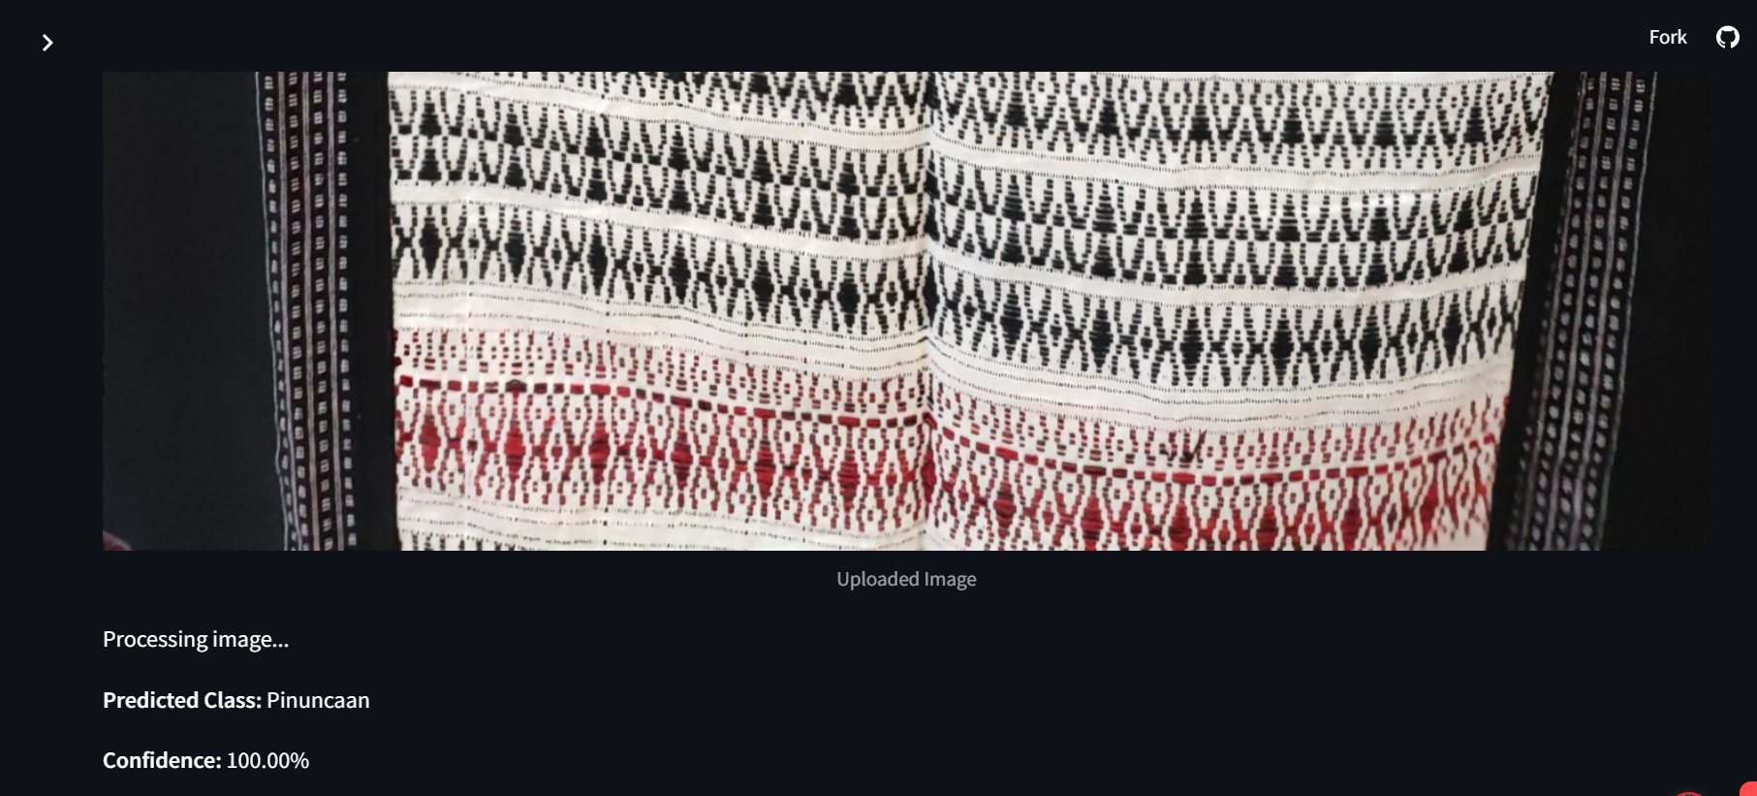
Deployment
10

Slide 12
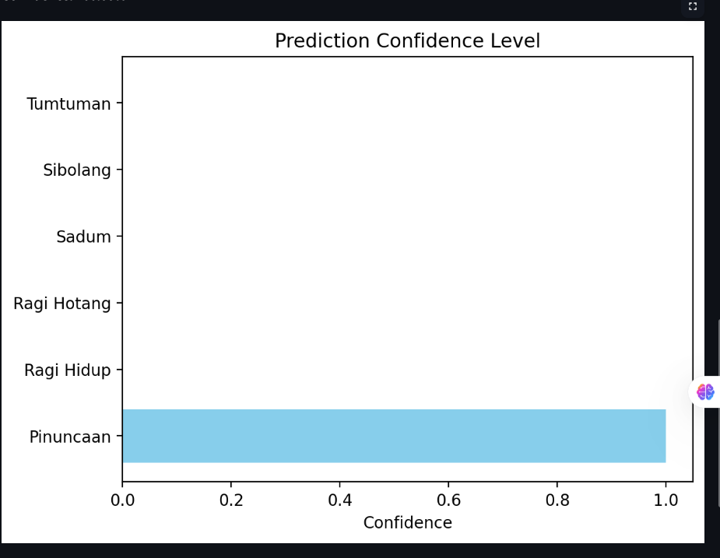
Deployment
11

Slide 13
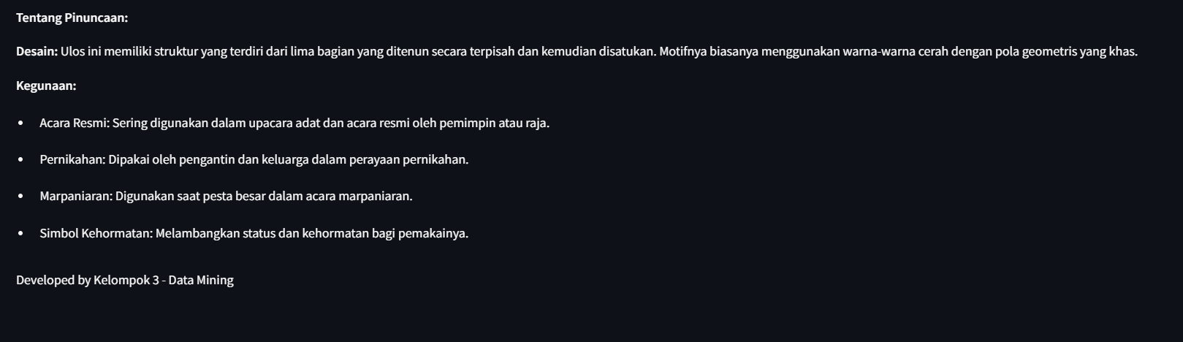
Deployment
12

Slide 14
Deployment
Link Deployment:
Ulos Classification
13

Slide 15

Terima Kasih

